Slide 1

קורס "כרמל" צ"א 2012
צלה הטלי
דליה אורן
יורם בוחניק

Slide 2

המטרה:
שיפור איכות הניהול בח"חי

Slide 3
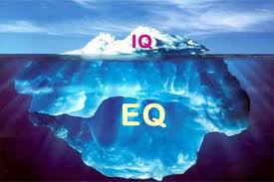
אינטליגנציה רגשית..מהי?
"אינטליגנציה רגשית היא היכולת להכיר את תחושותינו ואת תחושותיהם של האחרים, למוטיבציה של עצמנו ולניהול כהלכה של רגשותינו בתוכנו פנימה ובמערכות היחסים שלנו"
(ד"ר דניאל גולמן 1998)

Slide 4
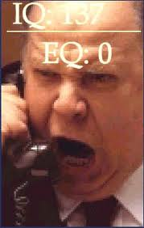
האינטליגנציה השכלית(IQ)
"תוצאה מספרית המושגת בסדרת מבחנים קבועים,
המודדים את מידת התבונה של הנבדק בהתאם
לקב' הגיל ביחס לשאר האוכלוסייה"
(ד"ר איאן ג'יי 2001)

Slide 5
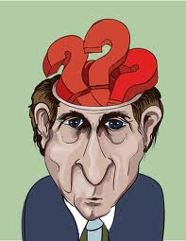
חמש עקרונות האינטליגנציה הרגשית
1.מודעות עצמית
התחושות הפנימיות שלנו למצבים שונים.
מה אנחנו מקרינים לזולת במצבים הנ"ל.
"ארגז הכלים" שלנו.
יכולת לימוד כלי עבודה שונים וחדשים.
מה משפיע עלי אישית.
התנהגותי במצבים השונים.

Slide 6

2.ניהול רגשות
בנק הרגשות.
פרו אקטיביות בהתנהגות שלנו.
יכולת לדחות סיפוקים.
שימוש נבון באמינות אישית.
העוצמה הבלתי תאומן של ההקשבה.
להתווכח במערכת-יחסים חברית ואוהבת.
היכולת לנהל את תחושות עמיתי,ילדי ועוד.

Slide 7

3.מוטיבציה אישית פנימית
חשיבה חיובית.
אסרטיביות-כלי מרכזי.
משמעת עצמית.
המוטיבציה שלי ככלי עבודה לעובדים שלי.
מוטיבציה לאורך זמן.
מוטיבציה גם במצבים קשים ומורכבים.
מנהלים-משנים ל"מנהיגות" במקום "ניהול" ובעיקר
מוטיבציה ל"מנהיגות מעצבת".

Slide 8
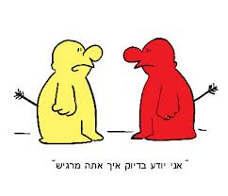
4.אמפתיה
אמפטיה אמיתית מול "אמפטיה מתקשרת".
היכולת שלי לגלות אמפטיה למצבים שאני מכיר.
היכולת המשחקית שלי לגלות אמפטיה במצבים שאינני מכיר.
אמפטיה=חולשה.
אמפטיה אסרטיבית: כלי עבודה מעולה.

Slide 9

5.התמודדות במערכות-יחסים
כאשר הכול בסדר-אין צורך בשום כלים.
פרגון קבוע לזולת במערכת-היחסים השוטפת.
מה עושים כשיש בעיות?
הצפה של קונפליקטים או דחיינות בטיפול?
הפיכת "קונפליקט" ל"מלחמה" או "גישור"?
הדרך בה אחד מגיע לאינטראקציה-קובעת את התוצאה של ההמשך.

Slide 10
חשיבות האינטליגנציה הרגשית
אינטליגנציה רגשית היא למעשה "אבן הבוחן" החדשה למצוינות אישית ומקצועית.
מחקרים שנערכו בשלושת העשורים מראים שה-EQ אחראי לפחות לשני שליש מההצלחה שלנו.
עבור מנהלים-ככל שהאדם מתקדם בתפקידו בארגון, כך ה-EQ חשוב יותר להצלחתו.
מקומות עבודה רבים בארץ ובעולם מודדים את רמת ה-EQ שמובילה לשיפור בעבודת צוות, בפרודוקטיביות וברווחים.

Slide 11
חשיבות אינטליגנציה רגשית בארגון
שינויים מהירים ומסיביים.
מחויבות לתהליכי למידה מתמדת והתייעלות.
יצירת אוירה חיובית המובילה למתן שירות איכותי.
מחויבות לארגון ומוטיבציה גבוהה.
עבודת צוות אפקטיבית יותר.
ניצול טוב יותר של פוטנציאל המשאבים האנושיים.
זיהוי ה"כוכבים" בקרב העובדים וקידומם.
זיהוי וקליטת המוכשרים ביותר.

Slide 12

כיצד מתפתחת אינטליגנציה רגשית?
התבוננות ,חיקוי והפנמת מסרים(שלב הילדות).
למידה ואימון תמידי(סדנאות).
הבנת חשיבות ויתרונות השימוש באינטליגנציה רגשית לי באופן אישי ולארגון.
גירוי תמידי.

Slide 13

יישום האינטליגנציה הרגשית
התמודדות נכונה עם קונפליקטים (שיחה חיובית,הוצאת קיטור).
שימוש בכלי הנכון,בזמן הנכון ובמינון הנכון.
אנרגיות אישיות והנעה (ככל שהמתח/עייפות עולים המוטיבציה יורדת).
חשיבות ההנאה והכיף.
המחויבות האישית.

Slide 14
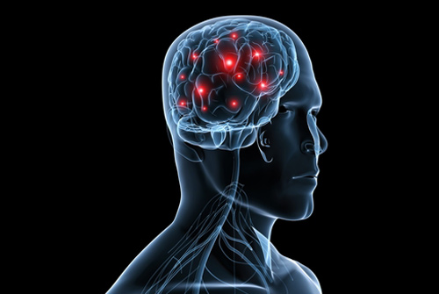
מחקרים
בראיונות עם שני מיליון עובדים,ב-700 חברות בארה"ב,התברר כי מה שקובע את משך העבודה,ועד כמה העובדים פרודוקטיביים,הם איכות היחסים עם המנהל הישיר.
אנשים מצטרפים לחברות,
ועוזבים מנהלים.

Slide 15
סיכום
אינטליגנציה רגשית-אוסף יכולות המהווה גורם למצוינות,בעבודה וחיים.
אינטליגנציה רגשית היא "אבן הבוחן" החדשה למצוינות אישית ומקצועית.
האינטליגנציה הרגשית נמדדת עפ"י חמשת העקרונות.
אינטליגנציה רגשית הינה נרכשת.
אינטליגנציה רגשית של מנהלים קריטית להצלחתם.

Slide 16

תודה על ההקשבה

